Slide 1
操作系统的定义： P2
操作系统的功能： 4个基本功能 P3
操作系统的特征： 共4个特征 并发和共享最基本的特征 P5
多道程序设计的基本思想： P9
多道程序设计带来的好处：显著提高了内存、CPU和输入输出设备的利用率(系统资源利用率)，增加了系统吞吐量。
分时操作系统的四个特征： 同时、交互、独立、及时 P11
Unix 是典型的多用户、分时操作系统。
系统调用的作用(功能) P14

Slide 2
进程的定义 ：程序在某个数据集合上的一次执行过程,是操作系统资源分配、保护、调度的基本单位 P26
进程的特征： P27
进程由什么组成：数据段、程序段、PCB
进程状态转换图 3态 5态 有可能让手画这个转换图，最好记得从一个状态转为另一个状态的原因 P29
PCB的内容 P31
PCB的作用 1. 将程序变成可并发执行的进程 2. 系统感知进程存在的唯一标识符 3. 反映进程的动态特征
创建进程的过程： P32
进程的控制是由原语控制的 创建原语 撤销原语 唤醒原语 挂起原语
原语的定义: 由若干条指令组成的，用来实现某个特定功能，在执行过程中不可被中断的程序段。
特点：原语是一个不可分割的执行单位，原语的执行不可并发。

Slide 3
并发进程之间的关系: 竞争与协作
临界资源和临界区的定义 P35
临界区的调度原则 P35
同步信号量(empty、full)、互斥信号量(mutex)
写PV操作的时，如果由多个P操作需要紧挨着执行的时候，先执行P(同步信号量)，再执行P(互斥信号量)
注意在一个生产者一个消费者k个缓冲区的这种题目中,生产者和消费者在放或取的时候，注意要mutex互斥，虽然只有一个。
进程间通信：消息传递通信、共享内存通信(最快)、管道通信 P49

Slide 4
进程调度算法： 注意各算法的英文缩写。
短作业优先算法(SJF)有着最小的平均周转时间 P56
死锁的定义 & 死锁产生的原因： P61
在一个进程集合中的每一个进程都在等待只能由该集合中的另一个进程才能引发的事件，则称一组进程或系统发生了死锁
死锁的四个必要条件： P62
防止死锁只要破坏它的四个必要条件之一即可 很有可能出现(选择题)
进程调度：抢占式调度算法(甘特图) 非抢占式调度算法(执行表格，按执行顺序画)
注意：银行家算法实现的是 死锁的避免，不是防止 如果有简答题注意简答题写的时候！

Slide 5
银行家算法 P65
线程的定义 P67
线程与进程的区别与联系 P67
从调度、并发性、拥有资源、系统开销四个方面
进程与程序的区别：
1.进程是动态的，程序是静态的,进程随着创建原语而产生,随撤销原语而消亡，具有生命周期
2.进程之间可以并发的执行，而程序之间不可以并发的执行。
3.进程是操作系统资源分配的基本单位，调度的基本单位(没有引入线程该概念的操作系统中)
4.一个进程可以执行多个程序，一个程序也可以有多个进程来执行。
5.进程可以创建进程，但程序不能创建程序。
作业与进程的区别:
作业是任务实体，进程是完成任务的执行实体;
作业概念更多地用在批处理操作系统，而进程则可以用在各种多道程序设计系统。

Slide 6
!!!! 作业提交到完成要经历的三级调度: 高级调度、中级调度、低级调度 不止名字，还应有含义 P53
进程的挂起是中级调度(调度) 就绪进程获得占用CPU的机会是低级调度(进程调度)
银行家算法
判断当前状态是否安全？
1.先写Need矩阵
2.写资源分配表
3.找到一个安全序列，所以当前状态安全 一般这种问都会安全，不然没法下一问了
进程 | Work | Need | Allocation | Work+Allocation
P4
P3
P0
P1
P5

Slide 7
判断某个进程的请求是否可以满足？
1.判断要请求的各类资源数+已经分配的资源数是否超过其声明的最大需求量
2.判断要请求的各类资源数是否超过当前剩余的量
3.如果1、2中出现问题，则直接拒绝该进程的申请
4.如果1、2没有问题，就先假设可以满足该进程的需求，那么需要修改该进程的Need和Allocation值(已分配的资源数)
5.写资源分配表
6.找到一个安全序列，所以可以满足该进程的请求
进程 | Work | Need | Allocation | Work+Allocation
P4
P3
P0
P1
P5

Slide 8
过桥问题、 司机售票员问题 缓冲区问题(empty、full) 图书阅览室问题
读者问题 ： 两类进程争夺资源的控制权，读者优先和写者优先
信号量的取值范围！！！！
系统中有M个独占型资源，有N个进程竞争该类资源，其中各进程对资源的最大需求量为W，当M、N、W 分别
满足什么条件的时候，不会发生死锁。
M > N*(W-1)
一台计算机有10台磁带机被m个进程竞争，每个进程最多需要3台磁带机，那么m最多为 ？ 时，系统没有死锁的风险

Slide 9
如果内存中有n个进程，那么处于执行状态最多有：1个 最少有：0个
那么处于阻塞状态最多有：n个 最少有：0个
那么处于就绪状态最多有：n-1个 最少有：0个
10．预先静态分配法是通过破坏 条件，来达到预防死锁目的的。
（A）互斥使用资源/循环等待资源
（B）非抢占式分配/互斥使用资源
（C) 占有且等待资源/循环等待资源
（D）循环等待资源/互斥使用资源
每执行一次P操作，信号量的值减一。若S>=0,则进程继续执行，否则进入阻塞状态。
每执行一次V操作，信号量的值加一。若S>=1,则进程继续执行，否则从阻塞队列中选出一个进程，改状态为:就绪。

Slide 10
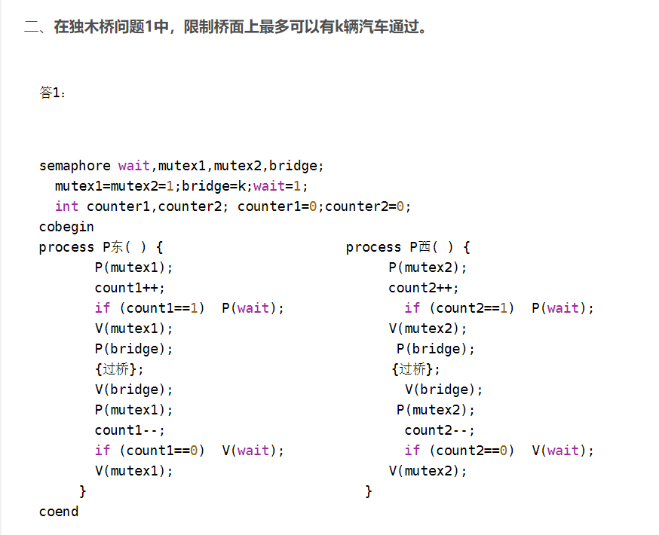

Slide 11
